Slide 1







Slide 2



•
•
•
•
•

Slide 3









•
•
•
•
•
•

Slide 4












•
•
•
•
•

Slide 5









•
•
•

Slide 6








•
•
•

Slide 7










•
•
•
•
•

Slide 8











•
•
•
•

Slide 9











•
•
•
•
•

Slide 10






•
•
•

Slide 11











•
•
•

Slide 12




•
•
•

Slide 13










•
•
•
•

Slide 14









•
•
•
•

Slide 15
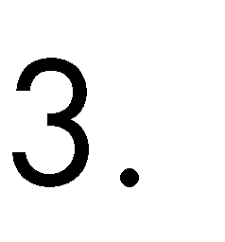



•
•

Slide 16















•
•
•
•
•
•
•

Slide 17





•
•
•
•

Slide 18






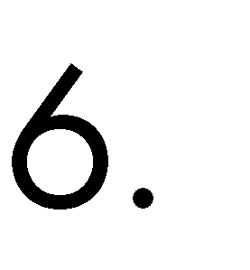



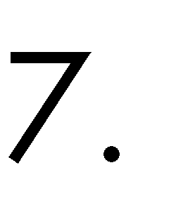



Slide 19



•
•
•

Slide 20











•
•
•
•
•
•
•

Slide 21















•
•
•
•
•

Slide 22





•
•
•
•

Slide 23








•
•
•
•

Slide 24





•
•
•
•

Slide 25



•
•

Slide 26




•
•
•

Slide 27





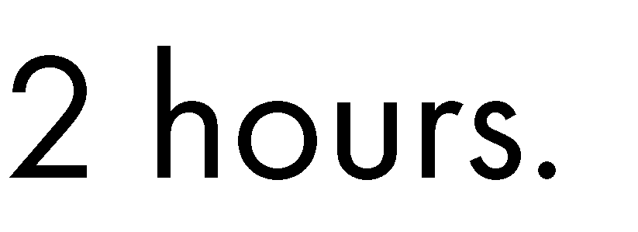
•
•
•
•
•
•

Slide 28





•
•
•
•
•

Slide 29











•
•
•
•
•
•
•

Slide 30
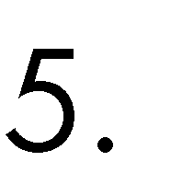
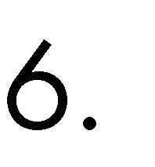
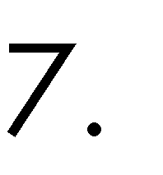



•
•
•
•

Slide 31





•
•

Slide 32

•
•

Slide 33









•
•
•
•
•
•
•
•

Slide 34



















•
•
•
•
•
•
•
•

Slide 35



•
•

